Slide 1
Java e Programação Orientada a Objetos
Debora Mendes
debora.mendes@viasoft.com.br

Slide 2
GIT
É um sistema de controle de versões distribuído, usado principalmente no desenvolvimento de software, mas pode ser usado para registrar o histórico de edições de qualquer tipo de arquivo.
O Git foi inicialmente projetado e desenvolvido por Linus Torvalds para o desenvolvimento do kernel (núcleo) Linux, mas foi adotado por muitos outros projetos.

Slide 3
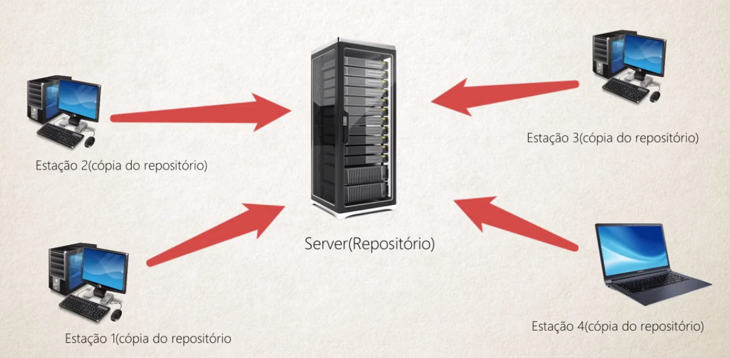
GIT
Sistema de controle de versões distribuído:

Slide 4
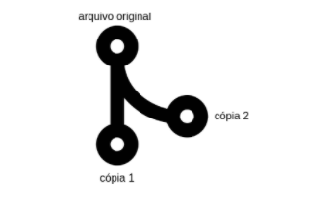
GIT
O que (alteração)?
Quando (data/hora)?
Por quem (usuário)?
Por que (comentário commit)?

Slide 5
GIT
Comandos iniciais
git add <arquivos...> (adicionar)
git commit -m "comentário qualquer" (salvar)
git push (enviar)
git pull (baixar)

Slide 6
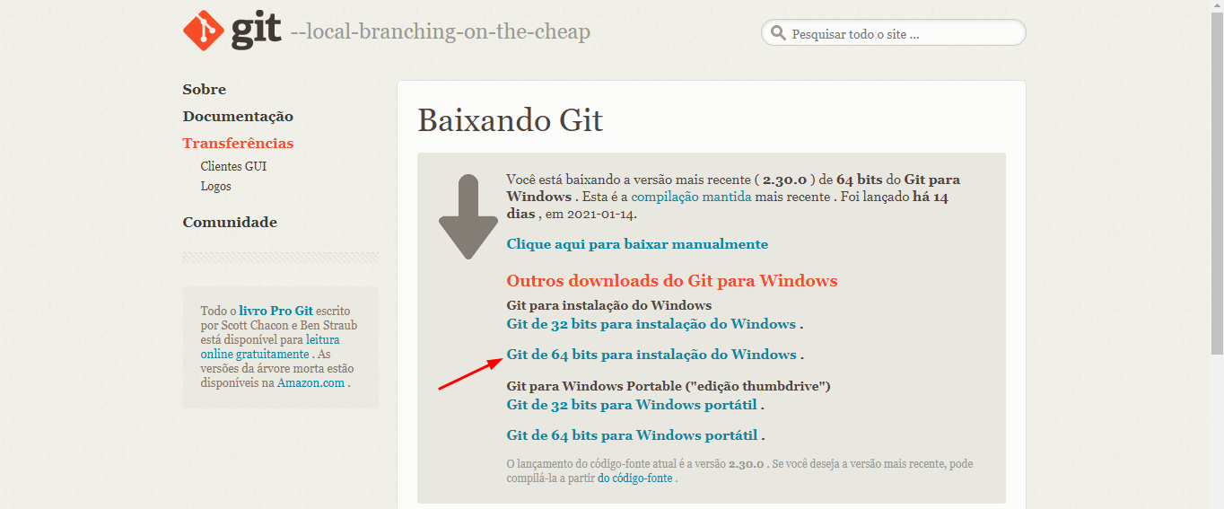
GIT
Download: https://git-scm.com/download/win
(Colocar no disco D)

Slide 7
GITHUB
Plataforma de hospedagem de arquivos que usa o Git
Repositórios gratuitos e privados
Revisão contínua de código
Controle de tarefas
Documentação dos projetos
Grandes projetos hospedados (WordPress, Atom, entre outros)

Slide 8
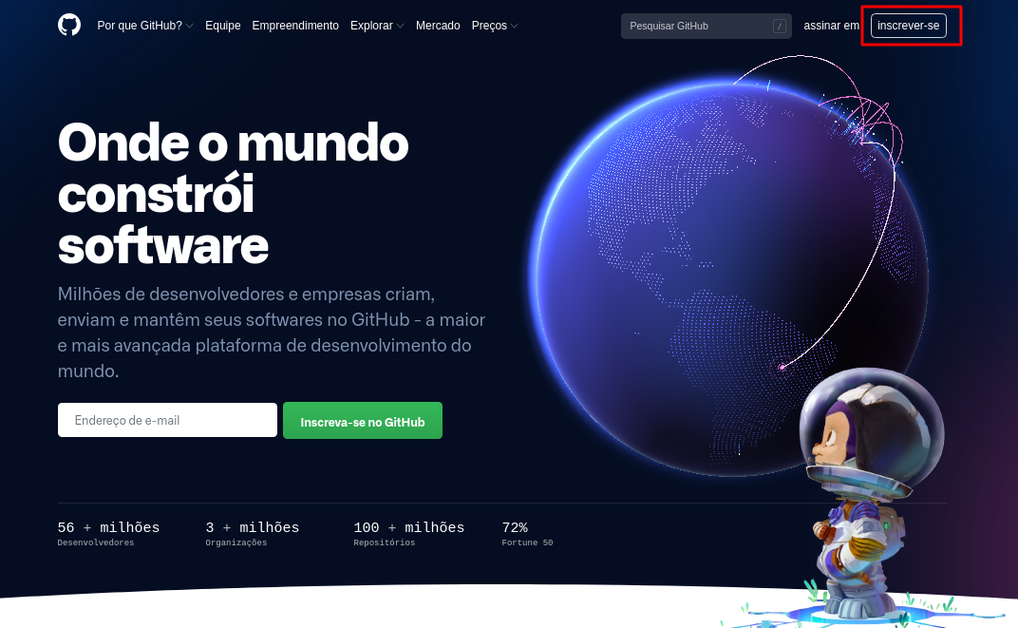
GITHUB
Caso você não tenha uma conta, inscreva-se.
https://github.com/

Slide 9
JAVA
Java é uma linguagem de programação e plataforma computacional lançada pela primeira vez pela Sun Microsystems em 1995.
Em 2008 o Java foi adquirido pela empresa Oracle Corporation.

Slide 10
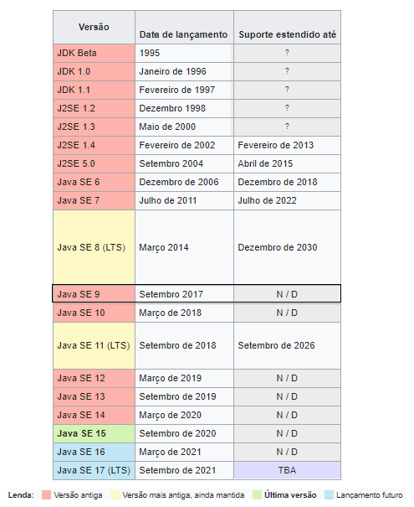
JAVA
Até o java 9 (setembro de 2017) a Oracle lançou uma nova versão, mais ou menos, a cada 2 anos.
A partir do java 9 a Oracle se comprometeu em lançar uma nova versão a cada 6 meses.
E com isso a Oracle passou a comunicar dois tipos de produtos:
OPEN JDK
ORACLE JDK

Slide 11
OPEN JDK
Produto lançado em 2007
É a versão java gratuita
É de código aberto (disponibilizado para comunidade)
Têm novas versões a cada 6 meses (a partir de setembro de 2017)
Concede atualizações somente para última versão

Slide 12

ORACLE JDK
Produto lançado em 2018
É a versão java paga
É direcionada para público empresarial que valoriza a estabilidade
Concede suporte de longo prazo, ou sejam atualizações para versões LTS (Long Term Support) anteriores.

Slide 13
JDK
Mas afinal, o que é JDK?

Slide 14
JDK
Kit de desenvolvimento java (Java Development Kit).
É o conjunto de ferramentas necessárias para programar uma aplicação java.
Em resumo, é o que precisamos para programar.

Slide 15
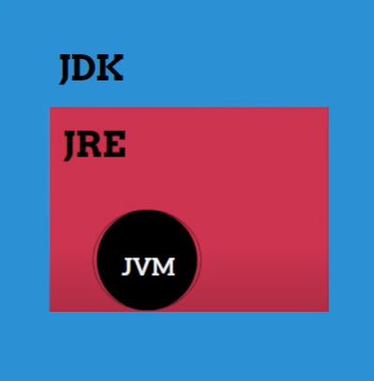
JDK x JRE x JVM
O JDK tem o JRE. E o JRE tem a JVM.
O que é JRE e JVM?

Slide 16
JRE
Ambiente de execução java (Java Runtime Environment).
Possui algumas bibliotecas (APIs) necessárias para execução do java, elas servem basicamente para você rodar um programa java, ou seja, você precisa de uma ambiente preparada para que o programa java rode.
Em resumo, possui itens necessários para rodar/executar o java.

Slide 17
JVM
Diferente das linguagens de programação convencionais, que são compiladas para código nativo (dependente da plataforma), a linguagem Java é compilada para um bytecode que é interpretado por uma máquina virtual (Java Virtual Machine, mais conhecida pela sua abreviação JVM). E é graças à JVM, que os programas escritos em Java são multiplataforma, isto é, podem funcionar em qualquer plataforma de hardware e software, tornando assim essas aplicações independentes da plataforma onde funcionam.
Escreva uma vez, execute em qualquer lugar.

Slide 18
JVM
Máquina virtual java (Java Virtual Machine).
É responsável por ler e interpreta o código java compilado (bytecode) e traduzir para o sistema operacional. É o principal motivo pelo qual o java é multiplataforma.
Em resumo, o sistema operacional precisa para entender o java.

Slide 19
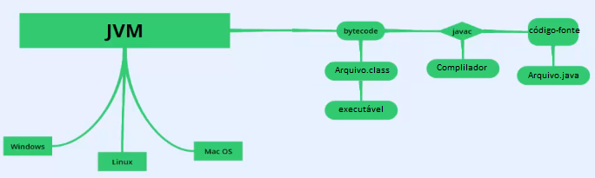
JVM
O programador cria um arquivo.java e escreve o código-fonte
O compilador converte o código-fonte para bytecode (código em bytes)
A JVM traduz, em tempo de execução, o bytecode para instruções nativas do processador.

Slide 20
QUEM USA JAVA
Google
Netflix
Facebook
Twitter
LinkedIn
Banco do Brasil
SUS

Slide 21
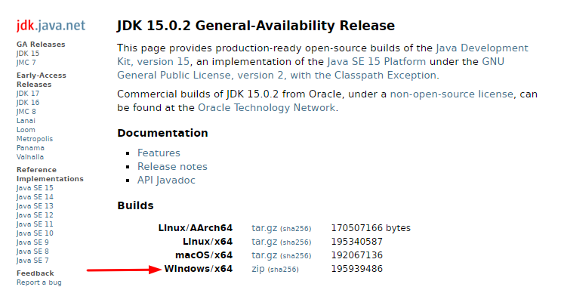
JAVA
Download: https://jdk.java.net/15/

Slide 22
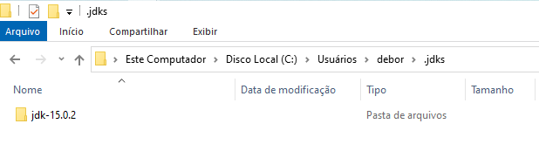
JAVA
Descompactar o arquivo openjdk-15.0.2_windows-x64_bin.zip.
(Colocar no disco D)

Slide 23
IDE
IDE (Integrated Development Environment) é um ambiente de desenvolvimento integrado.
É um programa de computador que reúne características e ferramentas de apoio ao desenvolvimento de software com o objetivo de agilizar esse processo.

Slide 24

IDE

Slide 25
JETBRAINS
O IntelliJ é um produto da JetBrains, empresa que desenvolve soluções direcionados a desenvolvedores de software e gerentes de projeto.
A JetBrains oferece diversas IDEs (Java, JavaScript, SQL e outras).

Slide 26
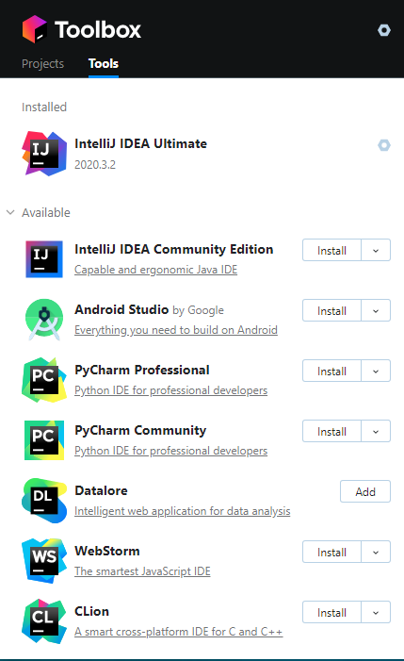
TOOLBOX
Nós vamos utilizar a Toolbox para baixar, instalar e atualizar o IntelliJ.
A Tollbox é um gerenciador de ferramentas, uma especie de PlayStore da Jetbrains.

Slide 27
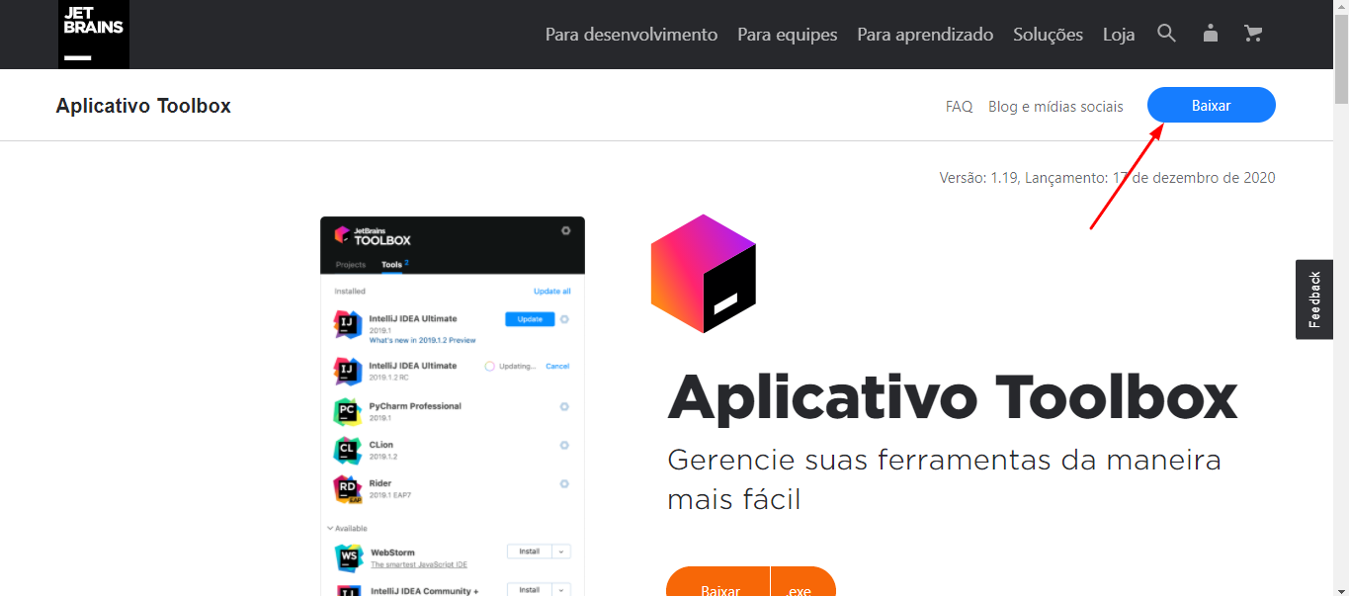
TOOLBOX
Download: https://www.jetbrains.com/pt-br/toolbox-app/

Slide 28
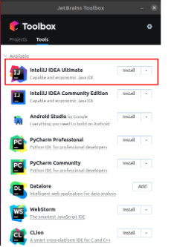
INTELLIJ
Instalar o IntelliJ IDEA Ultimate:

Slide 29
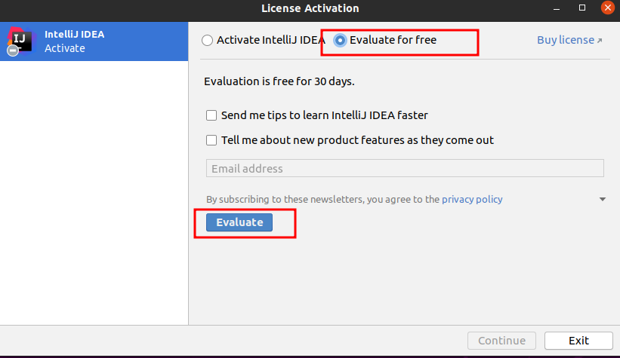
INTELLIJ
Selecionar avaliação grátis por 30 dias (Evaluate for free) e clicar em avalie (Evaluate).

Slide 30
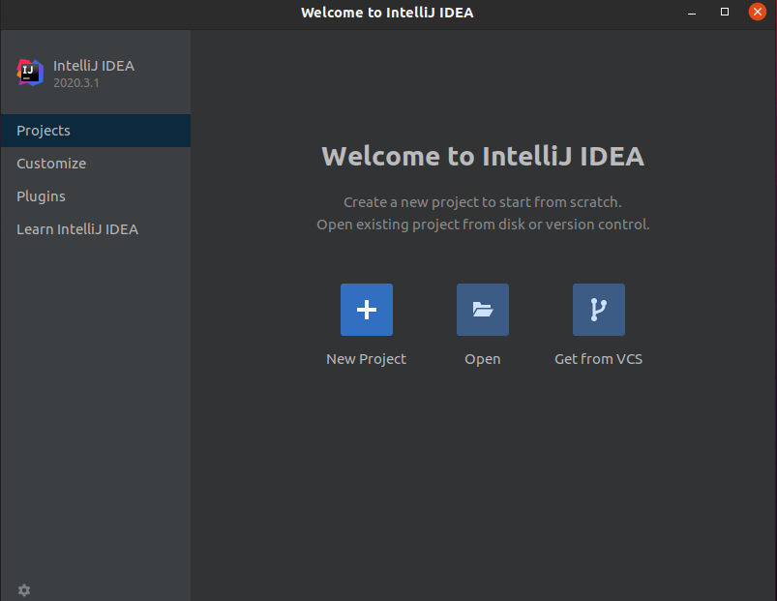
PROJETO
New project (Novo projeto).

Slide 31
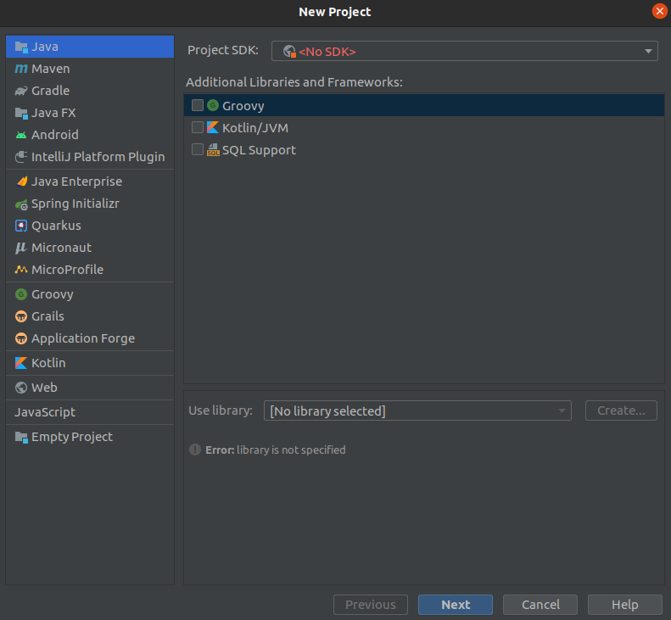
PROJETO - JAVA
Seleciona Java.
Informa o JDK.

Slide 32
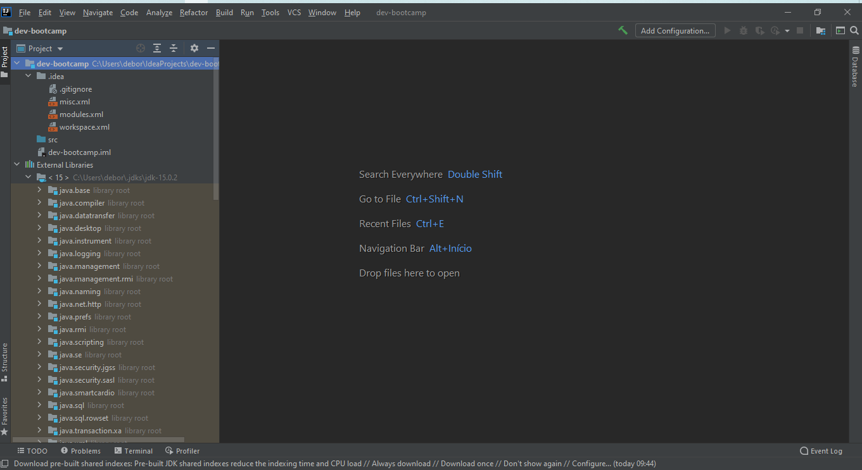
PROJETO - ESTRUTURA
Estrutura do projeto.

Slide 33
PROJETO - ESTRUTURA
.idea: Contém os arquivos de configurações do projeto na IDE, inclui detalhes como configurações de execução e depuração, arquivos abertos atualmente, histórico de navegação e configuração atualmente selecionada.
src: É nela que estarão presentes todas as classes java criadas no projeto.
nome-do-projeto.iml: Contém as informações do módulo. E o que é um modelo? É um grupo de pacotes e recursos (como imagens, arquivos de configuração, xml, etc.), relacionados de alguma forma.
External Libraries (Bibliotecas Externas): São as APIs.

Slide 34
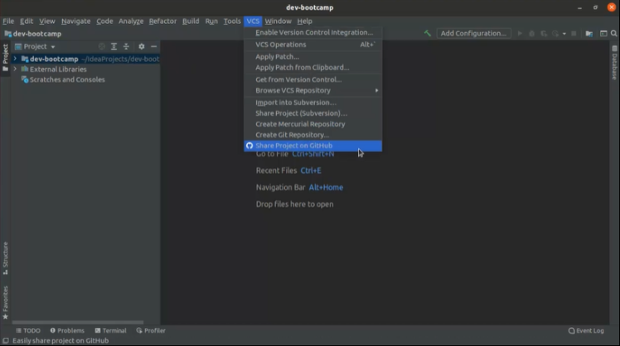
PROJETO - GITHUB
Configurar o github no projeto: VCS >> Share Project on GItHub.

Slide 35
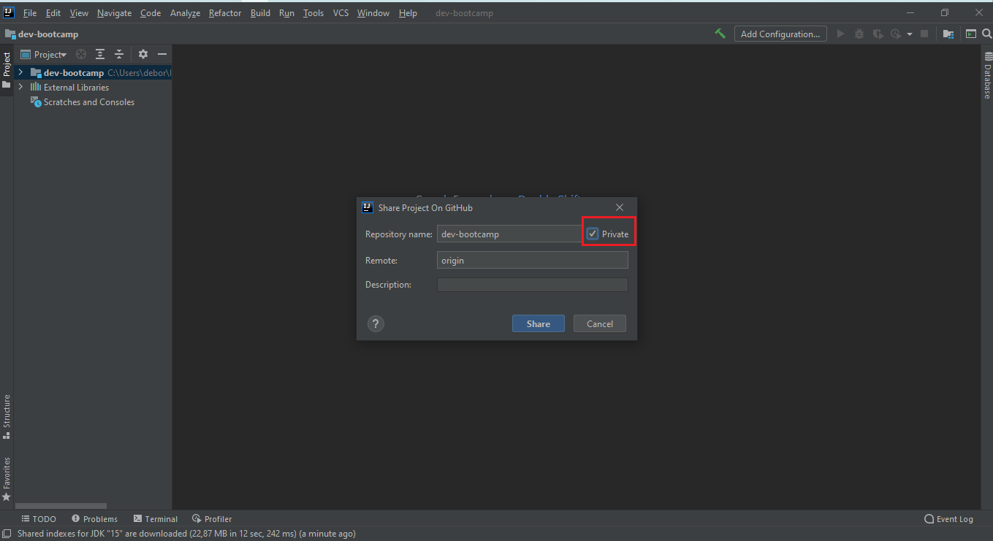
PROJETO - GITHUB
Repositório público e privado.

Slide 36
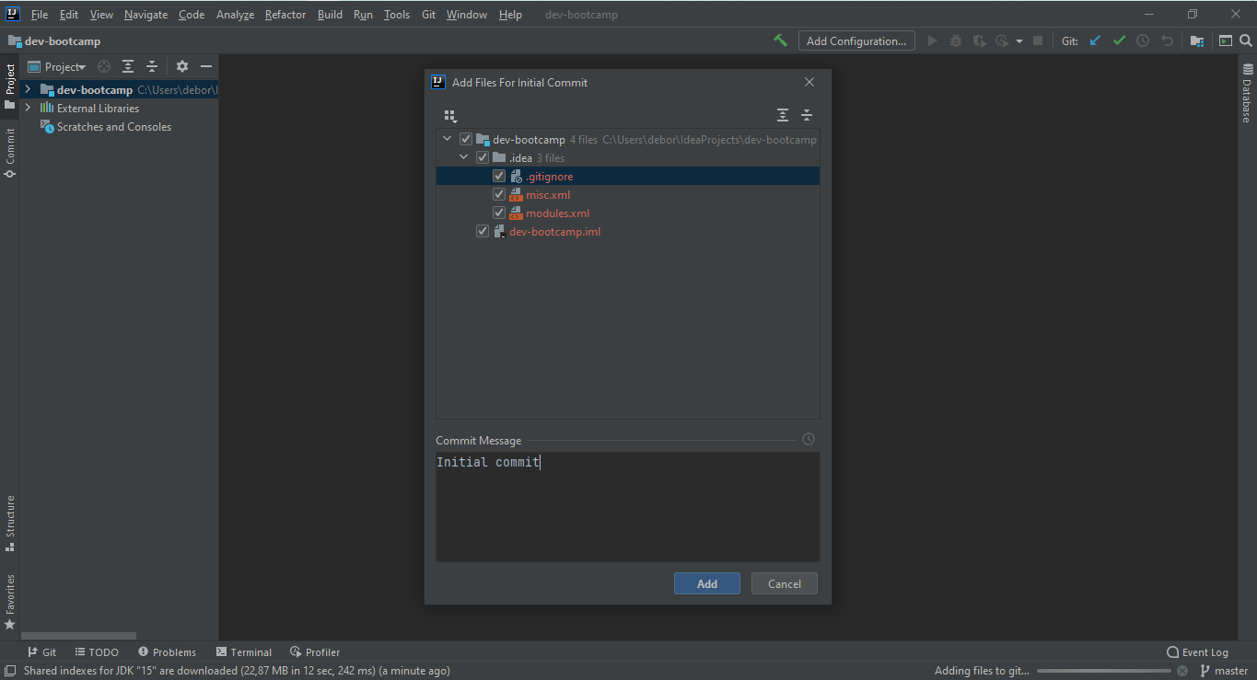
PROJETO - GITHUB
Commit inicial

Slide 37
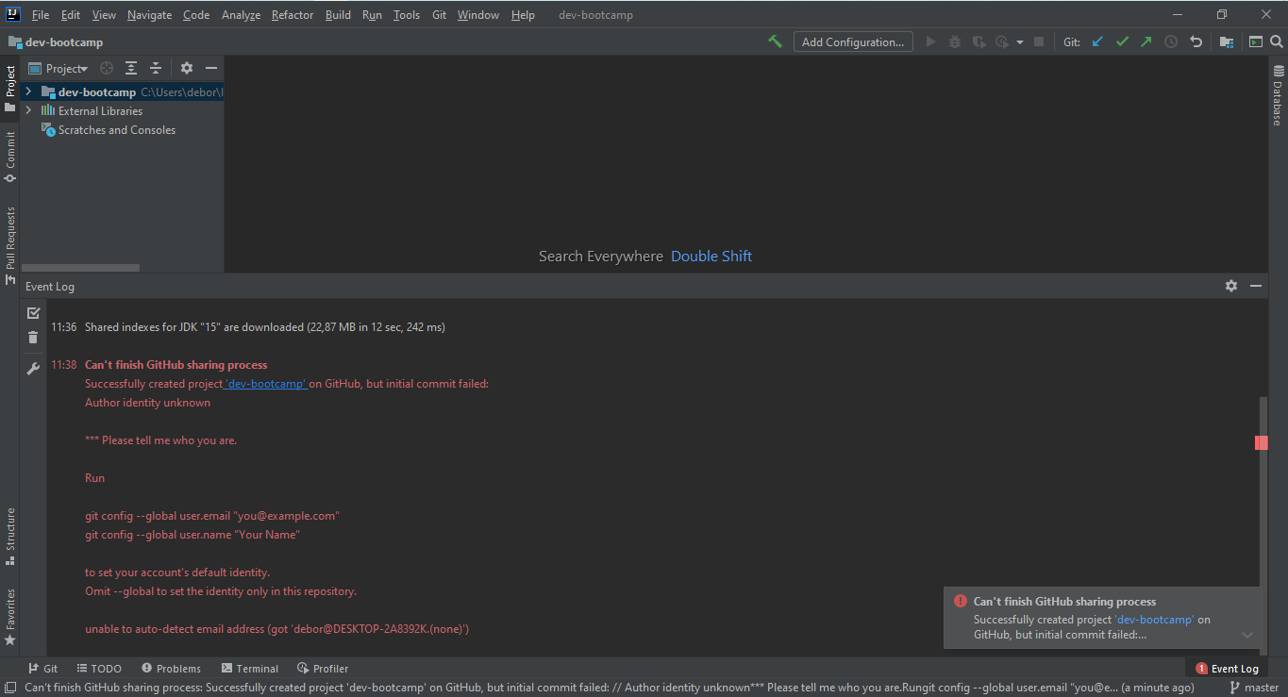
PROJETO - GITHUB
Erro porque não foi possível identificar a identidade do autor automaticamente. Precisamos informar.

Slide 38
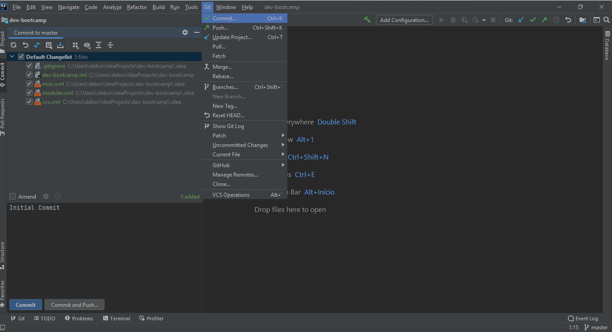
PROJETO - GITHUB
Commit inicial

Slide 39
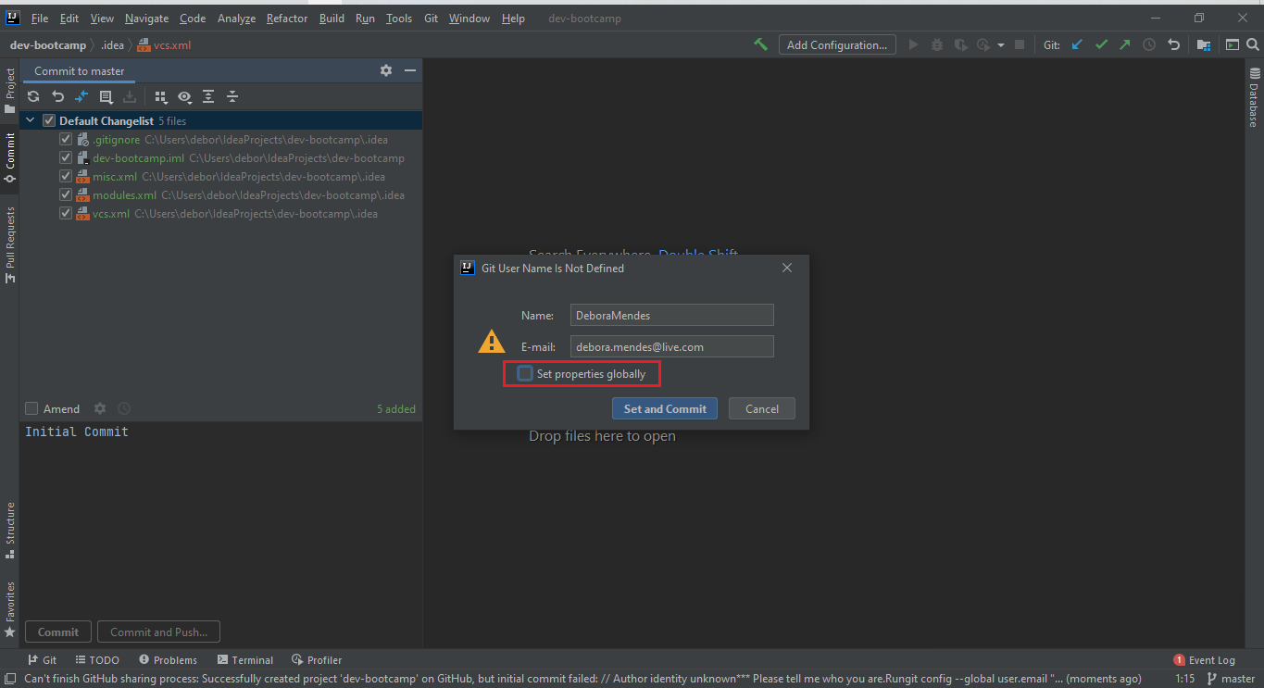
PROJETO - GITHUB
Informar nome do usuário e o e-mail.

Slide 40
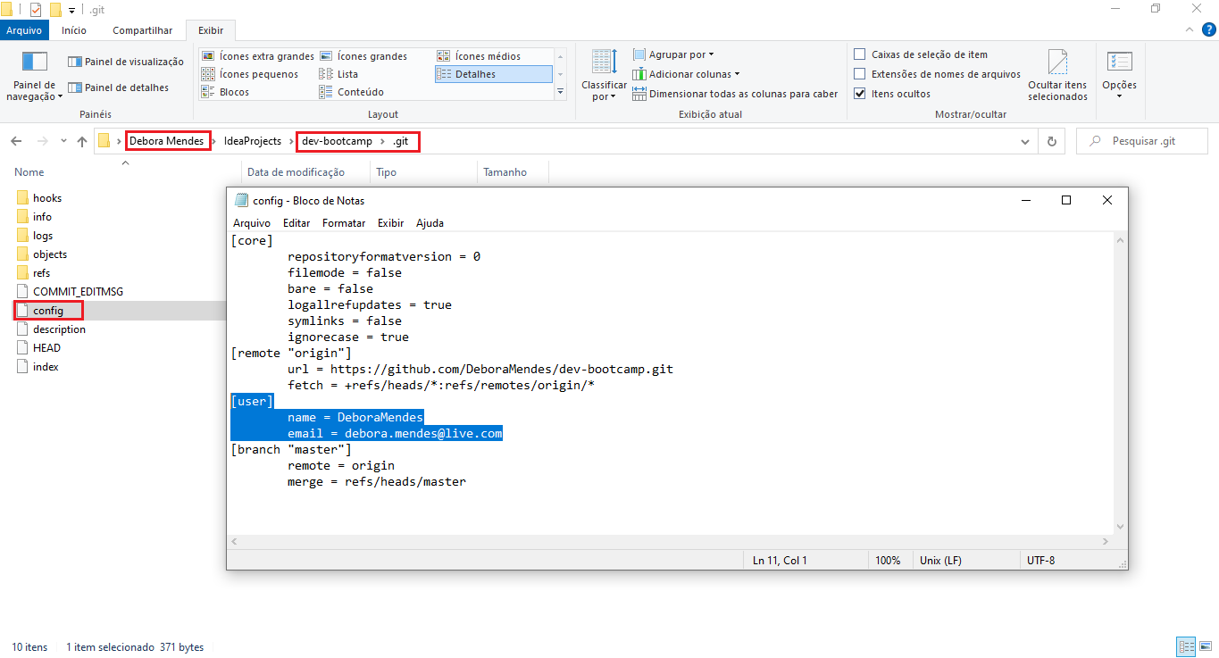
PROJETO - GITHUB
Set properties globally (Definir propriedades globalmente).
Desmarcado: salva a identidade do autor no .git do projeto
Marcado: salva a identidade do autor no .git do usuário do sistema operacional

Slide 41
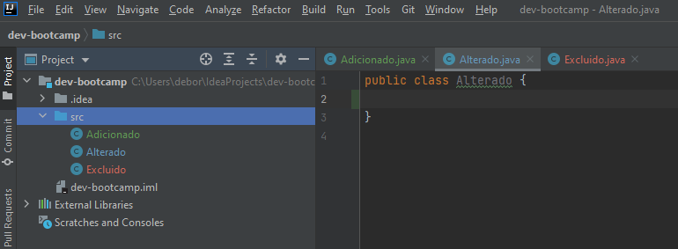
PROJETO - GITHUB
Cor de status.

Slide 42
TIPO DE DADOS
Define os valores que um dado pode assumir e as operações que podem ser efetuadas sobre o dado.
O Java possui dois tipos de dados que são divididos em:
por valor (tipos primitivos)
por referência (tipos por referência)

Slide 43
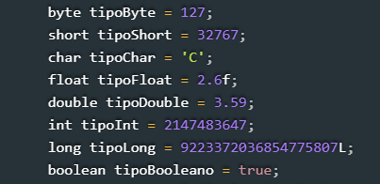
TIPOS PRIMITIVOS
Armazena exatamente o atribuído.

Slide 44
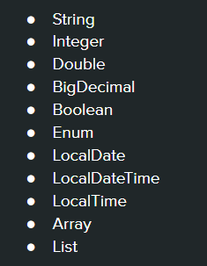
TIPOS POR REFERÊNCIA
Armazena a localização do objeto na memória.

Slide 45
String
Correspondem a uma sequência (ou cadeia) de caracteres delimitados por aspas duplas, que são armazenadas em "instâncias" da classe String.
String value = "Hello World!";

Slide 46
Integer
É o tipo de dados capaz de armazenar um número inteiro qualquer entre -2.147.483.648 e 2.147.483.647.
Integer value = 10;

Slide 47
Double
É o tipo de dado capaz de armazenar números reais de precisão dupla em forma de número real.
Double value = 10.30;

Slide 48
BigDecimal
A classe BigDecimal trabalha com pontos flutuantes de precisão arbitrária, ou seja, você consegue estipular qual o nível de precisão você precisa trabalhar.
BigDecimal value = BigDecimal.valueOf(100.33);

Slide 49
Boolean
Boolean é uma classe que encapsula um boolean e é um tipo por referência, portanto o seu valor de fato é um ponteiro que aponta para o valor booleano. O valor padrão dele null, aceita valores true ou false.
Boolean value = Boolean.TRUE;

Slide 50
Enum
Em Java, uma enum é um tipo no qual declaramos um conjunto de valores constantes pré-definidos. Sua sintaxe é muito semelhante à declaração de uma classe, exceto pelo uso da palavra chave enum que antecede seu nome.

Slide 51
Enum
public enum Linguagens {
JAVA("Java"),
PYTHON("Python"),
JAVASCRIPT("JavaScript"),
GO("Go");
private String label;
Linguagens(String label) {
this.label = label;
}
public String getLabel() {
return label;
}
}

Slide 52
LocalDate, LocalTime e LocalDateTime
A classe LocalDate que representa uma data, ou seja, um período de 24 horas com dia, mês e ano definidos.
Já a classe LocalTime serve para representar apenas um horário, sem data específica.
A classe LocalDateTime serve para representar uma data e hora específicas.

Slide 53
LocalDate, LocalTime e LocalDateTime
LocalDate hoje = LocalDate.now();
LocalDate homemNaLua = LocalDate.of(1969, Month.MAY, 25);
LocalTime localTime = LocalTime.now();
LocalTime a = LocalTime.of(5, 10, 50);
LocalDateTime agora = LocalDateTime.now();
LocalDateTime dataEHora = LocalDateTime.of(2019, 10, 28, localTime.getHour(), localTime.getMinute(), localTime.getSecond());
LocalDate date = LocalDate.now();
LocalTime time = LocalTime.now();
LocalDateTime localDateTime = LocalDateTime.of(date, time);

Slide 54
Array
Arrays são usadas para armazenar vários valores em uma única variável, em vez de declarar variáveis ​​separadas para cada valor.
String values[] = new String[10];
String[] languages = {"Java", "Javascript", "C#", "Python"};

Slide 55
List
A interface java.util.List, que especifica o que uma classe deve ser capaz de fazer para ser uma lista. Há diversas implementações disponíveis, cada uma com uma forma diferente de representar uma lista.
A implementação mais utilizada da interface List é a ArrayList, que trabalha com um array interno para gerar uma lista.
List<String> values = new ArrayList<String>();

Slide 56
Programação Orientada a Objetos
Programação orientada a objetos (POO, ou OOP segundo as suas siglas em inglês) é um paradigma de programação baseado no conceito de "objetos", que podem conter dados na forma de campos, também conhecidos como atributos, e códigos, na forma de procedimentos, também conhecidos como métodos. Uma característica de objetos é que um procedimento de objeto pode acessar, e geralmente modificar, os campos de dados do objeto com o qual eles estão associados (objetos possuem uma noção de "this" (este) ou "self" (próprio)).

Slide 57
Classes
Uma classe contém a especificação para os objetos, é uma forma de definir um tipo de dado em uma linguagem orientada a objeto. Ela é formada por dados e comportamentos.
Para definir os dados são utilizados os atributos, e para definir o comportamento são utilizados métodos. Depois que uma classe é definida podem ser criados diferentes objetos que utilizam a classe.

Slide 58
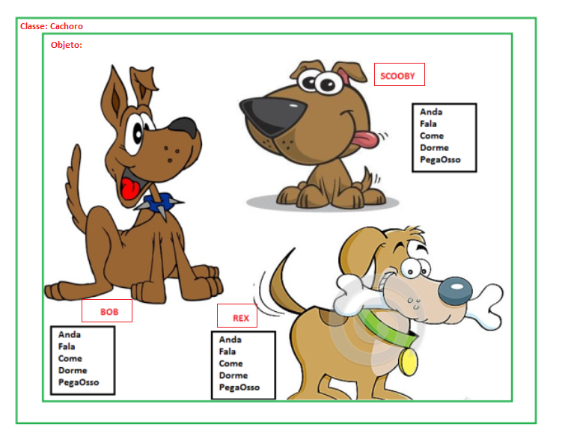
Classes

Slide 59
Atributos
Os atributos são as propriedades de um objeto, também são conhecidos como variáveis ou campos. Essas propriedades definem o estado de um objeto, fazendo com que esses valores possam sofrer alterações. Ex:
nome
cfp
dataDeNascimento

Slide 60
Classes e Atributos
//classe: Cachorro
public class Cachorro {
// atributo: nome do tipo texto (string);
String nome;
}

Slide 61
Construtores
O construtor de um objeto é um método especial, pois inicializa seus atributos toda vez que é instanciado (inicializado).
Toda vez que é digitada a palavra reservada new, o objeto solicita para a memória do sistema armazená-lo, onde chama o construtor da classe para inicializar o objeto. A identificação de um construtor em uma classe é sempre o mesmo nome da classe.
O método construtor é sem indicação do tipo de retorno (nem mesmo void) e pode ter parâmetros;

Slide 62
Construtores
Toda classe tem pelo menos um construtor sempre definido. Se nenhum construtor for explicitamente definido pelo programador da classe, um construtor padrão, que não recebe argumentos, é incluído para a classe pelo compilador Java. No entanto, se o programador da classe criar pelo menos um método construtor, o construtor padrão não será criado automaticamente.
O construtor padrão é público.

Slide 63
Construtores sem parâmetros
//classe: Cachorro
public class Cachorro {
// atributo: nome do tipo texto (string);
String nome;
//construtor sem parametros
public Cachorro() {
}
}

Slide 64
Construtores sem parâmetros
Uso:
//cada instância é um objeto, ou seja, um cachorro
//crio um objeto cachorro sem informar o nome e informo o nome depois
Cachorro cachorro1 = new Cachorro();
cachorro1.nome = "Scooby";
Cachorro cachorro2 = new Cachorro();
cachorro2.nome = "Bob";
Cachorro cachorro3 = new Cachorro();
cachorro3.nome = "Rex";

Slide 65
Construtores com parâmetros
//classe: Cachorro
public class Cachorro {
// atributo: nome do tipo texto (string);
String nome;
//construtor com parametros
public Cachorro(String nome) {
this.nome = nome;
}
}

Slide 66
Construtores com parâmetros
Uso:
//cada instância é um objeto, ou seja, um cachorro
//para criar um objeto cachorro sou obrigada a informar o nome
Cachorro cachorro1 = new Cachorro("Scooby");
Cachorro cachorro2 = new Cachorro("Bob");
Cachorro cachorro3 = new Cachorro("Rex");

Slide 67
Métodos
Os métodos são ações ou procedimentos, onde podem interagir e se comunicarem com outros objetos. A execução dessas ações se dá através de mensagens, tendo como função o envio de uma solicitação ao objeto para que seja efetuada a rotina desejada.

Slide 68
Métodos
//classe: Cachorro
public class Cachorro {
// atributo: nome do tipo texto (string);
String nome;
//construtor com parametros
public Cachorro(String nome) {
this.nome = nome;
}
//método
void latir() {
System.out.println("Auauauauau");
}
}

Slide 69
Métodos
Uso:
//crio um objeto cachorro
Cachorro cachorro = new Cachorro("Scooby");
//chamo o método latir do cachorro
cachorro.latir();

Slide 70
Os 4 pilares da Programação Orientada a Objetos
Abstração
Encapsulamento
Herança
Polimorfismo

Slide 71
Abstração
A abstração consiste em um dos pontos mais importantes dentro de qualquer linguagem Orientada a Objetos. Como estamos lidando com uma representação de um objeto real (o que dá nome ao paradigma), temos que imaginar o que esse objeto irá realizar dentro de nosso sistema. São três pontos que devem ser levados em consideração nessa abstração.

Slide 72
Abstração
O primeiro ponto é darmos uma identidade ao objeto que iremos criar. Essa identidade deve ser única dentro do sistema para que não haja conflito. Na maior parte das linguagens, há o conceito de pacotes (ou namespaces).
A segunda parte diz respeito a características do objeto. Dentro da programação orientada a objetos, essas características são nomeadas propriedades. Por exemplo, as propriedades de um objeto “Cachorro” poderiam ser “Tamanho”, “Raça” e “Idade”.
Por fim, a terceira parte é definirmos as ações que o objeto irá executar. Essas ações, ou eventos, são chamados métodos. Esses métodos podem ser extremamente variáveis, desde “acender()” em um objeto lâmpada até “latir()” em um objeto cachorro.

Slide 73
Encapsulamento
O encapsulamento é uma das principais técnicas que define a programação orientada a objetos. Se trata de um dos elementos que adicionam segurança à aplicação em uma programação orientada a objetos pelo fato de esconder as propriedades, criando uma espécie de caixa preta.
Para fazermos um paralelo com o que vemos no mundo real, temos o encapsulamento em outros elementos. Por exemplo, quando clicamos no botão ligar da televisão, não sabemos o que está acontecendo internamente. Podemos então dizer que os métodos que ligam a televisão estão encapsulados.

Slide 74
Modificadores de Acesso
Modificadores de acesso são as palavras-chave usadas para especificar os níveis de acesso aos atributos, métodos e classes. Em atributos quando o acesso é restrito a maneira de resolver essa situação é criar métodos especializados em dar um acesso controlado aos atributos. Estes métodos são chamados de getters e setters.
Private
É o modificador de acesso mais restritivo que existe. Atributos e métodos declarados como private são acessíveis somente pela classe que os declara.

Slide 75
Modificadores de Acesso
Protected
É um modificador de acesso um pouco mais permissivo que o private. Atributos e métodos declarados como protected são acessíveis pela classe que os declara, suas subclasses mesmo que em outros pacotes e outras classes dentro do mesmo pacote.
Métodos e atributos declarados com o modificador protected numa superclasse devem ser definidos como protected ou public em suas subclasses e nunca private.
Public
Modificador de acesso mais permissivo que existe. Atributos, métodos e classes declarados como public são acessíveis por qualquer classe do Java.
Todos os métodos e atributos declarados como public são herdados pelas subclasses.
Métodos e atributos declarados como public devem se manter public em todas as subclasses.

Slide 76
Modificadores de Acesso
Default
Modificador de acesso padrão, usado quando nenhum for definido. Neste caso os atributos, métodos e classes são visíveis por todas as classes dentro do mesmo pacote.

Slide 77
Encapsulamento
//classe: Cachorro
public class Cachorro {
// atributo privado: nome do tipo texto (string);
private String nome;
//método get: devolve um retorno e não tem parâmetro
public String getNome() {
return nome;
}
//método set: não tem retorno e recebe um parâmetro
public void setNome(String nome) {
this.nome = nome;
}
}

Slide 78
Encapsulamento
Uso:
//criei um objeto cachorro com o nome Scooby
Cachorro cachorro = new Cachorro("Scooby");
//alterei o nome do cachorro de Scooby para Bob
cachorro.setNome("Bob");
//mostrei no console o nome do cachorro
System.out.println(cachorro.getNome());

Slide 79
Encapsulamento
//classe: Calculadora
public class Calculadora {
//atributos privados do tipo inteiro
private Integer numero1;
private Integer numero2;
private Integer resultado;
//método somar, recebe o numer1 e o número2
//realiza o cálculo e atribui o valor no resultado
//o atributo resultado não fica disponivel fora da classe
//somente essa classe pode alterar o resultado
public void somar(Integer numero1,
Integer numero2) {
resultado = numero1 + numero2;
}
//mostra o resultado
public Integer getResultado() {
return resultado;
}
}

Slide 80
Encapsulamento
Uso:
//criei uma calculadora
Calculadora calculadora = new Calculadora();
//chamei o método somar
calculadora.somar(2, 2);
//mostrei o resultado
//note que ao usar eu não consigo saber como o cálculo foi feito
//e também não tenho acesso para alterar o resultado
System.out.println("Soma: " + calculadora.getResultado());

Slide 81
Exercício
Crie uma classe Pessoa com os atributos nome, sobrenome, cpf, email e data de nascimento. Implementar os métodos setter e getter. Crie uma classe Endereço com os atributos endereço, número e bairro, todos os atributos são obrigatórios. Crie um Enum TipoTelefone com as opções COMERCIAL, RESIDENCIAL E CELULAR, adicione uma descrição para cada opção. Adicione na classe pessoa uma lista de endereços e telefones. Implemente um método dados da pessoa, que mostre no console todos os atributos, inclusive os endereços e telefones. Implemente uma classe para testar e popular os atributos.

Slide 82
Exercício
Crie uma classe Pessoa com os atributos nome, sobrenome, cpf, email e data de nascimento, o nome, cpf e data de nascimento devem ser obrigatórios ao instanciar uma pessoa. Crie uma classe chamada Grupo de Pessoas e adicione um atributo do tipo List, onde seja possível adicionar várias pessoas. Não deve ser inserido na lista pessoas menores de 18 anos. Apresentar às pessoas com maior e menor idade que foram adicionadas na lista. Implemente uma classe para testar as informações.

Slide 83
Exercício
Desenvolva uma rotina para controlar empréstimos de livros para alunos.
Um aluno pode emprestar mais de um livro, mas o livro não pode ser emprestado para mais de um aluno ao mesmo tempo.
Sugestão, crie as classes Aluno, Livro(adicione um atributo id para verificar se o livro já está emprestado), Empréstimo, Solicitação Empréstimo.
Implemente uma classe de Gerenciador de Empréstimos para guardar as informações.
Apresentar no mínimo três históricos de empréstimos(aluno, livro e data de empréstimo).
Listar o livro que teve mais solicitações de empréstimos com a quantidade(considerar empréstimos e tentativas de empréstimo).
Implemente uma classe para testar as informações.

Slide 84
Herança
A herança é um mecanismo da Orientação a Objeto que permite criar novas classes a partir de classes já existentes, aproveitando-se das características existentes na classe a ser estendida. Este mecanismo promove um grande reuso e reaproveitamento de código existente. Com a herança é possível criar classes derivadas, subclasses, a partir de classes bases, superclasses. As subclasses são mais especializadas do que as suas superclasses, mais genéricas. As subclasses herdam todas as características de suas superclasses, como suas variáveis e métodos.

Slide 85
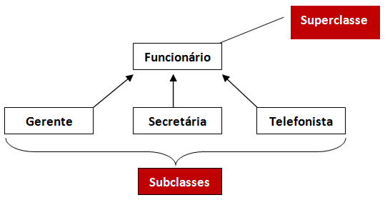
Herança

Slide 86
Classe Abstrata
Pode-se dizer que as classes abstratas servem como “modelo” para outras classes que dela herdem, não podendo ser instanciada por si só. Para ter um objeto de uma classe abstrata é necessário criar uma classe mais especializada herdando dela e então instanciar essa nova classe. Os métodos da classe abstrata devem então serem sobrescritos nas classes filhas.
Por exemplo, é definido que a classe “Animal” seja herdada pelas subclasses “Gato”, “Cachorro”, “Cavalo”, mas ela mesma nunca pode ser instanciada.

Slide 87
Classe Abstrata
//classe abstrata: Animal
public abstract class Animal {
private String nome;
public Animal(String nome) {
this.nome = nome;
}
public String getNome() {
return nome;
}
public void setNome(String nome) {
this.nome = nome;
}
}

Slide 88
Classe Abstrata
Uso:
//classe concreta: Cachorro. Cachorro é um Animal
public class Cachorro extends Animal {
public Cachorro(String nome) {
super(nome);
}
}
//classe concreta: Gato. Gato é um Animal
public class Gato extends Animal {
public Gato(String nome) {
super(nome);
}
}

Slide 89
Polimorfismo
Polimorfismo é o princípio pelo qual duas ou mais classes derivadas de uma mesma superclasse podem invocar métodos que têm a mesma identificação, assinatura, mas comportamentos distintos, especializados para cada classe derivada, usando para tanto uma referência a um objeto do tipo da superclasse. De forma genérica, é a capacidade de um objeto poder ser referenciado de várias formas.

Slide 90
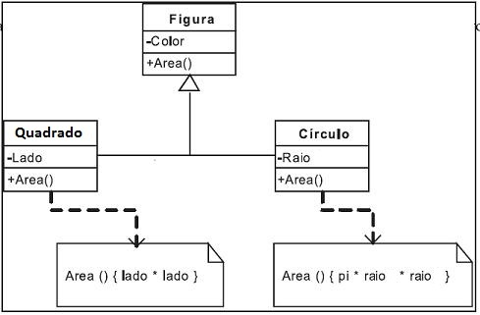
Polimorfismo

Slide 91
Polimorfismo
//classe abstrata: Animal
public abstract class Animal {
//método abstrato
public abstract void emitirSom();
}

Slide 92
Polimorfismo
//classe concreta: Cachorro
//Cachorro é um Animal
public class Cachorro extends Animal {
public Cachorro(String nome) {
super(nome);
}
//implementação do método abstrato
//como deve funcionar para o cachorro
@Override
public void emitirSom() {
System.out.println("Auauauauau");
}
}

Slide 93
Polimorfismo
//classe concreta: Gato
//Gato é um Animal
public class Gato extends Animal {
public Gato(String nome) {
super(nome);
}
//implementação do método abstrato
//como deve funcionar para o gato
@Override
public void emitirSom() {
System.out.println("Miaumiaumiau");
}
}

Slide 94
Polimorfismo
Uso:
//criei um animal cachorro com o nome Scooby
Animal cachorro = new Cachorro("Scooby");
//o cachorro deve emitir o som Auauauauau
cachorro.emitirSom();
//criei um animal gato com o nome Luna
Animal gato = new Gato("Luna");
//o gato deve emitir o som Miaumiaumiau
gato.emitirSom();

Slide 95
Exercício
Crie uma nova classe chamada Pessoa, adicione os atributos nome e cpf,
que devem ser obrigatórios, considere como subclasse da classe Pessoa a classe Empregado.
Cada instância da classe Empregado tem os seguintes atributos obrigatórios,
salário base e impostos, além dos atributos que caracterizam a classe Pessoa.
Implemente um método para calcular o salário do empregado(salário base descontando os impostos).
Escreva um programa de teste adequado para a classe Empregado.

Slide 96
Exercício
Implemente a classe Empregado Comissionado como subclasse da classe Empregado.
Um determinado empregado comissionado tem como atributos, além dos atributos da classe Pessoa e da classe Empregado,
o atributo valor dos produtos vendidos (que corresponde ao valor monetário dos artigos efetivamente vendidos por ele) e
comissão (corresponde à porcentagem do valor sobre as vendas de produtos que será somado ao valor do salário base do vendedor,
o imposto deve ser descontado do total, salário base + comissão).
Note que deverá redefinir nesta subclasse o método herdado para calcular o salário. Escreva um programa de teste adequado para esta classe.

Slide 97
Exercício
Implemente a classe Gerente como subclasse da classe Empregado Comissionado.
Um determinado Gerente tem como atributos, além dos atributos da classe Pessoa, classe Empregado e Empregado Comissionado, o atributo ajuda de custo (ajudas referentes a viagens, estadias, ...), uma lista de vendedores sob sua gerência e percentual de comissão.
Note que deverá redefinir na classe Gerente o método herdado para calcular o salário (o salário de um Gerente é equivalente ao salário de um empregado usual acrescido da ajuda de custo, mais o valor referente ao percentual de comissão sobre as vendas de seus vendedores menos os impostos).
Escreva um programa de teste adequado para esta classe.

Slide 98
Exercício
Crie uma classe abstrata Conta Bancária que contém como atributos o número da conta e o saldo,
e como métodos abstratos sacar e depositar que recebem um parâmetro do tipo Bigdecimal.
Crie as classes Conta Corrente e Conta Poupança que herdam da Conta Bancária.
A Conta Poupança possui um atributo Taxa De Operação que é descontado sempre que um saque e um depósito são feitos.
A Conta Corrente possui um atributo limite que dá crédito a mais para o correntista caso ele precise sacar mais que o saldo.
Neste caso, o saldo pode ficar negativo desde que não ultrapasse o limite. Contudo isso não pode acontecer na classe Conta Poupança.
Crie uma classe executável para testar as operações contas (uma de cada tipo), credita algum valor para elas, efetua um saque
(obs: no objeto conta corrente, faça um saque maior que o saldo atual).

Slide 99
Exercício
Crie uma classe denominada Elevador para armazenar as informações de um elevador dentro de um prédio.
A classe deve armazenar o andar atual (térreo = 0), total de andares no prédio (desconsiderando o térreo), capacidade do elevador e quantas pessoas estão presentes nele.
A classe deve também disponibilizar os seguintes métodos:
Construtor: Deve receber como parâmetros a capacidade do elevador e o total de andares no prédio (os elevadores sempre começam no térreo e vazio);
Entra: para acrescentar uma pessoa no elevador (só deve acrescentar se ainda houver espaço);
Sai: para remover uma pessoa do elevador (só deve remover se houver alguém
dentro dele);
Sobe: para subir um andar (não deve subir se já estiver no último andar);
Desce : para descer um andar (não deve descer se já estiver no térreo);
Obs: Caso alguma das condições não forem atendidas, apresentar uma RuntimeException com a descrição do erro.
Encapsular os atributos da classe (caso necessário, com os getters e setters).

Slide 100
Exercício
Escreva uma classe em que cada objeto representa um Vôo que acontece em determinada data e em determinado horário(atributo LocalDateTime).
Cada vôo possui um número máximo de passageiros, e a classe permite controlar a ocupação das vagas.
A classe deve ter os seguintes métodos:
Construtor: configura os dados do vôo (recebidos como parâmetro): número do vôo, data e Hora(um campo LocalDateTime) e número máximo de assentos(quantidade máxima de passageiros);
Primeiro Livre: retorno o número do primeiro assento livre
Próximo Livre: retorna o número do próximo assento livre em relação ao assento passado por parâmetro(Passar um número de assento e retornar o próximo livre, em ordem crescente)
Verifica: verifica se o número do assento recebido como parâmetro está ocupado
Ocupa: ocupa determinado assento do vôo, cujo número é recebido como parâmetro, e retorna verdadeiro se a cadeira ainda não estiver ocupada (operação foi bem sucedida) e falso caso contrário
Vagas: retorna a quantidade de assentos vagos disponíveis (não ocupados) no vôo
Assentos Livres: retorna uma lista com os assentos disponíveis no vôo
getNumero retorna o número do vôo
getDataHora retorna a data e hora do vôo

Slide 101
Interface
As interfaces são padrões definidos através de contratos ou especificações. Um contrato define um determinado conjunto de métodos que serão implementados nas classes que assinarem esse contrato.
Dentro das interfaces existem somente assinaturas de métodos e propriedades, cabendo à classe que a utilizará realizar a implementação das assinaturas, dando comportamentos práticos aos métodos.

Slide 102
Interface
public interface Imprimivel {
//quem implementar a interface Imprimivel deverá implementar os métodos dela,
//isso é, o método mostrarDados
void mostrarDados();
}

Slide 103
Interface
//classe abstrata: Animal
//implementa a interface: Imprimível
//como a classe animal é abstrata a implementação não é obrigatória nela, mas sim nas subclasses concretas dela
public abstract class Animal implements Imprimivel {
}

Slide 104
Interface
//classe concreta: Cachorro
//Cachorro é um Animal
public class Cachorro extends Animal {
public Cachorro(String nome) {
super(nome);
}
//implementação do método da interface imprimível
@Override
public void mostrarDados() {
System.out.println("Chachorro: " + getNome());
}
}

Slide 105
Interface
//classe concreta: Gato
//Gato é um Animal
public class Gato extends Animal {
public Gato(String nome) {
super(nome);
}
//implementação do método da interface imprimível
@Override
public void mostrarDados() {
System.out.println("Gato: " + getNome());
}
}

Slide 106
Interface
Uso:
//instancio a classe relatório
Relatorio relatorio = new Relatorio();
//o método gerar recebe um objeto Imprimivel, nesse caso, Animal
//mas poderia ser qualquer objeto Imprimivel, não necessariamente um Animal
relatorio.gerar(cachorro);
relatorio.gerar(gato);

Slide 107
Interface
Uso:
public class Relatorio {
//recebe qualquer objeto imprimivel
public void gerar(Imprimivel imprimivel) {
imprimivel.mostrarDados();
}
}

Slide 108
Exercício
Crie uma interface Imprimível que declara um método Mostrar Dados.
Faça as classes Conta Corrente e Conta Poupança implementarem a interface e na implementação do método mostre os atributos de cada conta.
Crie uma classe Relatório que possui um método Gerar que receba um objeto imprimível e executa o método Mostrar Dados do objeto.
Crie uma classe executável na qual você instância duas contas (uma de cada tipo), credita algum valor para elas e efetua um saque
(obs: no objeto conta corrente, faça um saque maior que o saldo atual).
Crie um objeto relatório e execute o método gerar relatório para cada conta criada.

Slide 109
Exercício
Crie uma classe Banco que possui uma lista de contas bancárias e
implemente os métodos inserir(Não adicionar mais de uma vez a mesma conta), remover e procurar.
O inserir e o remover recebem um objeto conta (que pode ser corrente ou poupança) e o insere e remove na lista.
O procurar recebe como parâmetro o número da conta e
retorna um objeto conta bancária, caso essa conta exista na lista, ou null, caso contrário.
Implemente uma classe para mostrar as informações.

Slide 110
Exercício
Crie uma interface chamada Figura que declara um método getArea.
Crie uma classe abstrata Figura Geométrica que e recebe no construtor o lado 1 e o lado 2 do tipo double e implementa a interface Figura.
Implemente classes referentes aos tipos de figura: quadrado, retângulo, triângulo, onde cada uma deve extender de classe Figura Geométrica
Implemente uma classe para mostrar as informações.

Slide 111
Exercício
Crie um enum Especie com as opções AVES, MAMIFEROS, PEIXES, REPTEIS e adicione uma descrição para cada opção.
Crie as seguintes interfaces:
//representa um animal
public interface Animal {
Especie getEspecie();
String getNome();
}
getEspecie: Retorna a espécie do animal.
getNome: Retorna o nome do animal.
continua...

Slide 112
Exercício
//representa um conjunto de rotinas utilitárias
public interface EspeciesUtil {
List<Animal> filtrar(List<Animal> animais, Especie especieFiltrar);
List<Especie> classificar(List<Animal> animais);
}
Filtrar: Recebe como parâmetro uma lista contendo animais, que podem ser de várias espécies diferentes,
e retorna uma lista que contém apenas os animais cuja espécie é especificada no parâmetro “especieFiltrar”.
Se não houver nenhum animal da espécie especificada, retorna uma lista vazia.
Classificar: Recebe como parâmetro uma lista contendo animais e retorna uma lista de Espécies contendo todas as espécies que foram encontradas na lista recebida como parâmetro.
Cada nome de espécie só aparece uma vez na lista de saída.
continua...

Slide 113
Exercício
Crie uma classe chamada Resultado com os atributos espécie e quantidade, os quais são obrigatórios.
Crie uma classe ContabilizarEspecies e escreva um método que receba dois parâmetros:
Uma lista animais que implementam a interface Animal representando diversos animais e um objeto que implementa a interface EspecieUtil.
O método deve contabilizar o número de animais em cada uma das espécies e retornar os resultados como uma lista de objetos da classe Resultado.
Cada objeto conterá uma espécie e o número de animais da mesma contabilizados.
Devem ser consideradas apenas as espécies cujos animais estão presentes na lista.
Fim.

Slide 114
Generics
Generics permitem que tipos (classes e interfaces) sejam parâmetros ao definir classes, interfaces e métodos. Assim como os parâmetros formais mais familiares usados ​​nas declarações de método, os parâmetros de tipo fornecem uma maneira de reutilizar o mesmo código com entradas diferentes. A diferença é que as entradas para parâmetros formais são valores, enquanto as entradas para digitar parâmetros são tipos.
ArrayList implementa List
List<Integer> list = new ArrayList<>();
T: tipo, ID: id, Y: filtro
public abstract class JpaCrudServiceImpl<T, ID extends Serializable, Y> implements JpaCrudService<T, ID, Y> {}

Slide 115
DAO Pattern
O padrão DAO é definido no livro "Core J2EE Patterns" como: "o padrão utilizado para abstrair e encapsular todos os acessos ao data source. O DAO gerencia a conexão com o data source para obter e armazenar informações."
É um padrão estrutural que permite isolar a camada da aplicação/negócios da camada de persistência (geralmente um banco de dados relacional, mas pode ser qualquer outro mecanismo de persistência) usando uma API abstrata.
A funcionalidade dessa API é ocultar da aplicação todas as complexidades envolvidas na execução de operações CRUD no mecanismo de armazenamento. Isso permite que ambas as camadas evoluam separadamente sem saber nada uma da outra.

Slide 116
Service Layer
A Camada de serviço é um padrão para organizar a lógica de negócios. Está acima da camada do DAO.
Ela encapsula a lógica de negócios da aplicação, controlando transações e coordenando respostas na implementação de suas operações.

Slide 117
Obrigada :)

